Slide 1
Широкоэкранная презентация
Полезные советы по созданию и демонстрации широкоформатных слайдов

Slide 2
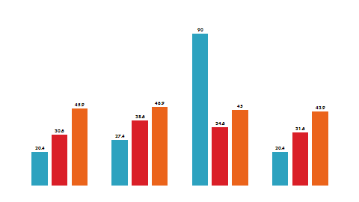
Широкоэкранная презентация
В данном шаблоне используется широкоэкранное отношение ширины к высоте 16:9. Для просмотра следует использовать ноутбук, телевизор или проектор с широкоэкранным монитором.
Даже при отсутствии широкоэкранного монитора можно создавать и просматривать слайды 16:9. Размер показываемых слайдов PowerPoint автоматически изменяется в соответствии с размерами экрана.

Slide 3

Преимущества использования широкого экрана
  Расположенные рядом материалы выглядят более естественно.
  Широкий экран добавляет наглядности рисункам и прочей графике.

Slide 4
Широкоэкранная графика
Даже отдельному графическо- му объекту, например диаграмме, широкий экран добавляет наглядности

Slide 5

Широкоэкранные рисунки
Для добавления наглядности рисункам используйте широкий экран.

Slide 6
Создание презентаций 16:9
Для настройки широкоэкранной презентации выполните следующие действия:
  Начните с этого шаблона. Просто удалите примеры слайдов и добавьте свое содержимое.
  Или перейдите на вкладку Конструктор и откройте диалоговое окно Параметры страницы. Из списка Размер слайда выберите размер Экран (16:9). (Примечание. Также поддерживается типичное широкоэкранное разрешение ноутбука 16:10.)
Важно! Всегда начинайте с указания необходимого отношения ширины слайда к его высоте. Изменение размера существующих слайдов приведет к автоматическому изменению размера рисунков и прочей графики, в результате чего их вид может быть искажен.

Slide 7

Полезные советы
  Чтобы получить действительно широкоэкранное изображение, необходим компьютер, проектор или индикаторная панель с поддержкой широкоэкранных разрешений.
  Типичные широкоэкранные разрешения компьютерных мониторов: 1280 x 800 и 1440 x 900. (Им соответствует отношение ширины к высоте 16:10, но можно также использовать экраны и проекторы 16:9.)
  Стандартные разрешения для высококачественного телевидения: 1280 x 720 и 1920 x 1080.
  Используйте тестовое изображение на следующем слайде для проверки настройки показа слайдов.

Slide 8
Тестовое изображение (16:9)
Проверка фактора сжатия
(должно выглядеть круглым)
4x3
16x9

